Slide 1
第五篇《波动光学》复习
了解获得相干光的方法。掌握光程的概念以及光程差和相位差的关系。能分析确定杨氏双缝干涉条纹和薄膜等厚干涉条纹的位置。
了解惠更斯－菲涅耳原理。掌握分析单缝夫琅和费衍射暗纹分布规律的办法。
理解光栅衍射公式。了解光栅衍射谱线的特征。
理解自然光和线偏振光。理解普鲁斯特定律及马吕斯定律。了解线偏振光的获得方法和检验方法。

Slide 2
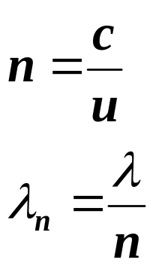


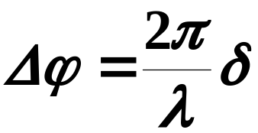
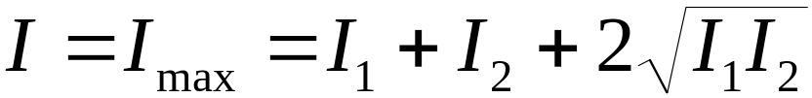
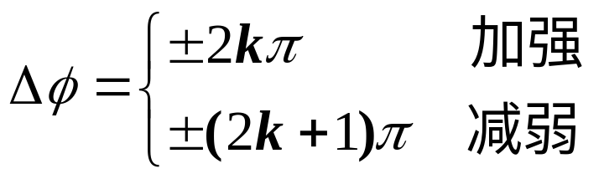
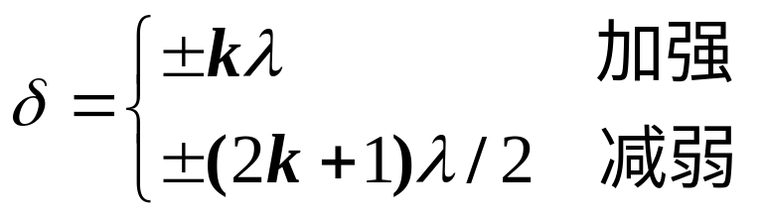
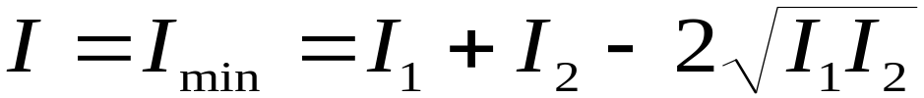
一、重要概念
光程：几何路程与媒质折射率的乘积
光程差：两列光波在不同路径中传播的光程之差。
相位差与光程差之间的关系：
例
二、干涉加强和减弱的条件
(k = 0,1,2,3…)
获得相干光的方法：
分波振面法；分振幅法

Slide 3





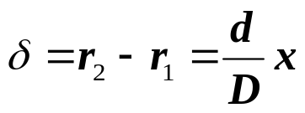
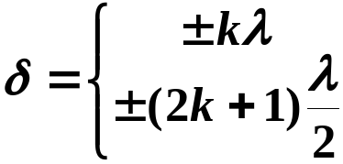


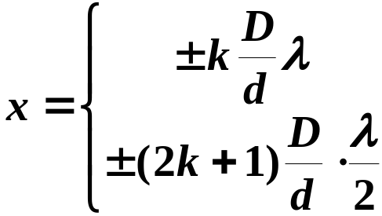


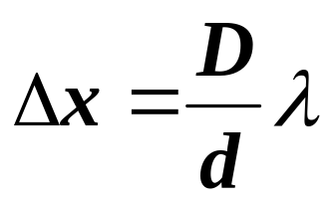
杨式双缝干涉
分波面干涉
光程差
干涉条纹各级中心位置
干涉
能确定条纹位置！
相邻两明纹（或暗纹）中心间的距离:
会分析条纹变化情况！
分振幅干涉
例

Slide 4
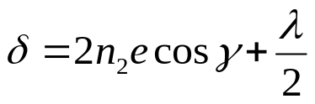
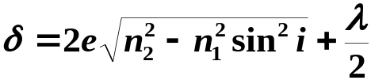
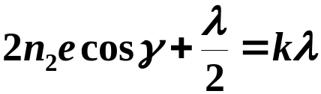

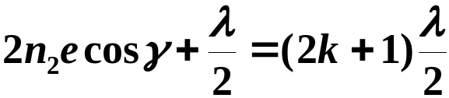
杨式双缝干涉
分波面干涉
会分析有没有这个半波损失！
洛埃镜实验
干涉
等倾干涉——平行薄膜干涉
光程差
用入射角表示
分振幅干涉
（明）
（暗）
劈尖干涉
等厚干涉
牛顿环干涉

Slide 5

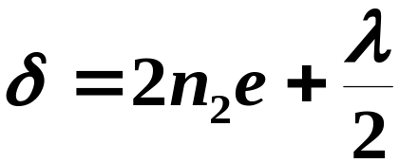






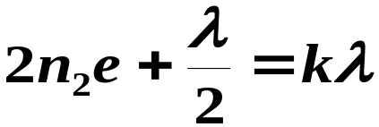

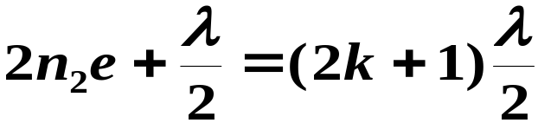



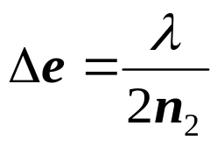
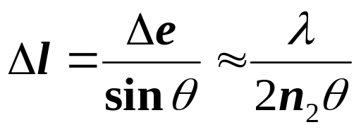
T
劈尖干涉
L
明条纹or暗条纹！
S
M
光程差
明纹
暗纹
明、暗条纹的位置：
能确定明暗条纹的位置！
明、暗条纹的间距：
会分析劈尖角度与条纹间距变化情况！

Slide 6
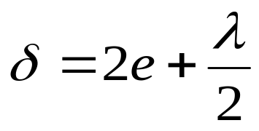
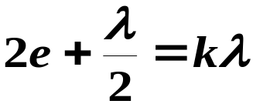
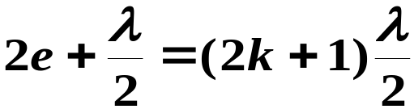
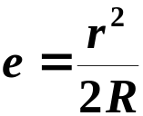
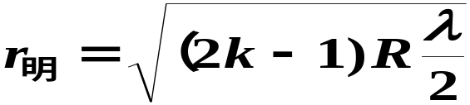



T
牛顿环干涉
L
S
光程差
M
O
A
O
B
明纹
中心为零级暗纹！
暗纹
根据几何关系
会分析透镜抬高后，条纹如何变化！
能确定明暗条纹的位置！中心？级次？
例

Slide 7





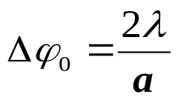
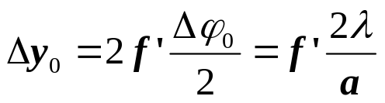
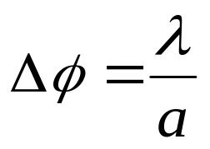
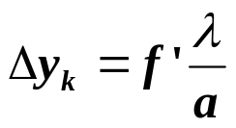









了解惠更斯－菲涅耳原理，理解菲涅耳半波带法
图像
会确定明/暗条纹的位置
（1）从衍射角asinφ （2）屏上位置
夫琅禾费衍射
中央明纹
级明纹
级暗纹
衍射
中央明纹角宽度
线宽度
第 级明纹
线宽度
第二级明纹
会分析 （1）asinφ中有几个半波带
（2）缝宽对条纹宽度的影响！
（3）波长对条纹宽度的影响！
第二级暗纹
第一级明纹
第一级暗纹
asinφ
中央明纹
0
第一级暗纹
光栅衍射
第一级明纹
第二级暗纹
例
第二级明纹

Slide 8










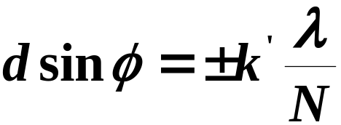


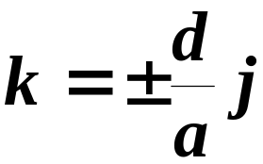





光栅衍射
（单缝衍射+多缝干涉）
理解！
例
主极大
光栅方程
主极大的位置？最多能几级？
0
总缝数N越多越好！光栅常数d越小越好！为什么？
极小
在两个相邻的主极大之间有N-1个极小，有N-2个次极大
E
缺级:
掌握！
b
2
P
1
B
O
j的取值必须满足2个条件：（1）j为正整数；（2）j应使 为小于 的整数．
d

Slide 9
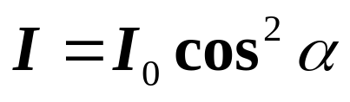
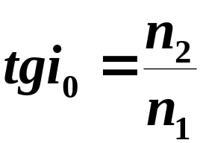

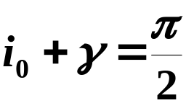
偏 振
干涉衍射证明光是波，偏振证明光是什么？
自然光
要理解这些概念，理解两个定律！
线偏振光
光
偏振光
圆偏振光
了解线偏振光的获得方法和检验方法。
椭圆偏振光
部分偏振光
例
马吕斯定律
布儒斯特定律：
布儒斯特角．
反射光线和折射光线的传播方向互相垂直！

Slide 10
1、在真空中波长为λ 的单色光，在折射率为n的透明介质中从A沿某路径传播到B，若A、B两点相位差为3π，则此路径AB的光程为
(A) 1.5 λ ． (B) 1.5 λ / n． (C) 1.5 n λ ． (D) 3 λ ．
3、真空中波长为λ的单色光，在折射率为n的均匀透明媒质中，从A点沿某一路径传播到B点，路径的长度为l．A、B两点光振动相位差记为Δφ，则
(A) l＝3 λ / 2， Δφ＝3π． (B) l＝3 λ / (2n)，Δφ＝3nπ．
(C) l＝3 λ / (2n)，Δφ＝3π． (D) l＝3nλ / 2， Δφ＝3nπ．
33、光强均为I₀的两束相干光相遇而发生干涉时，在相遇区域内有可能出现的最大光强是____________．
4I₀
光程

Slide 11
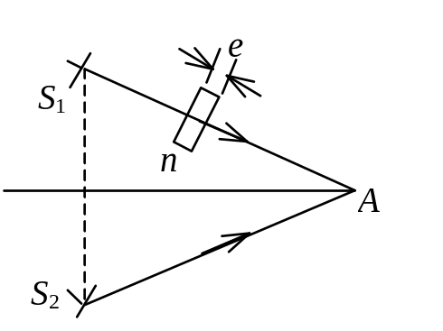
29、用一定波长的单色光进行双缝干涉实验时，欲使屏上的干涉条纹间距变大，可采用的方法是：
(1)_______________． (2) _________________________．
使两缝间距变小
使屏与双缝之间的距离变大
26、如图所示，假设有两个同相的相干点光源S₁和S₂，发出波长为l的光．A是它们连线的中垂线上的一点．若在S₁与A之间插入厚度为e、折射率为n的薄玻璃片，则两光源发出的光在A点的
相位差Δφ＝______________．若已知λ ＝500 nm，n＝1.5，A点恰为第四级明纹中心，则e＝________nm．(1 nm =10⁻⁹ m)
2π (n −1) e / λ
4×10³
(n −1) e =4λ

Slide 12
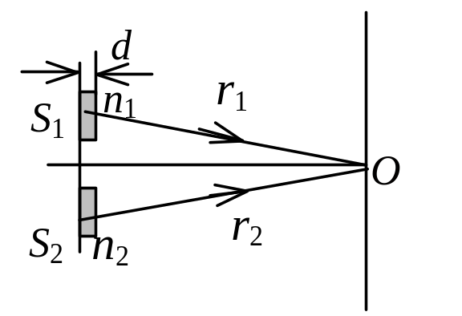


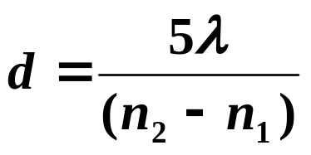
52、在图示的双缝干涉实验中，若用薄玻璃片(折射率n₁＝1.4)覆盖缝S₁，用同样厚度的玻璃片(但折射率n₂＝1.7)覆盖缝S₂，将使原来未放玻璃时屏上的中央明条纹处O变为第五级明纹．设单色光波长λ
＝480 nm(1nm=10^{­9}m)，
求玻璃片的厚度d(可认为光线垂直穿过玻璃片)．
解：
原来，
覆盖玻璃后，
即
∴
= 8.0×10⁻⁶(m)
杨氏双缝

Slide 13
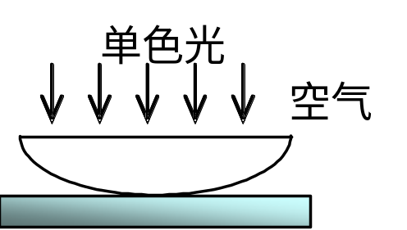



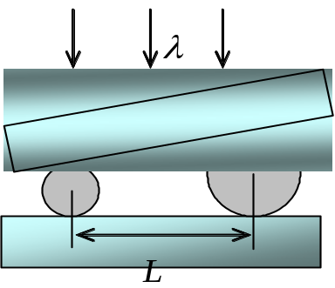
8、如图，用单色光垂直照射在观察牛顿环的装置上．当平凸透镜垂直向上缓慢平移而远离平面玻璃时，可以观察到这些环状干涉条纹
(A) 向右平移． (B) 向中心收缩．
(C) 向外扩张． (D) 静止不动．
(E) 向左平移．
9、如图所示，两个直径有微小差别的彼此平行的滚柱之间的距离为L，夹在两块平晶的中间，形成空气劈形膜，当单色光垂直入射时，产生等厚干涉条纹．如果滚柱之间的距离L变小，则在L范围内干涉条纹的
(A) 数目减少，间距变大．(B) 数目不变，间距变小．
(C) 数目增加，间距变小．(D) 数目减少，间距不变．
等厚

Slide 14
31、波长为 λ 的平行单色光垂直地照射到劈形膜上，劈形膜的折射率为n，第二条明纹与第五条明纹所对应的薄膜厚度之差是________________．
3λ / (2n)
等厚干涉

Slide 15



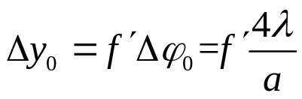
37、波长为 600 nm的单色平行光，垂直入射到缝宽为a=0.60 mm的单缝上，缝后有一焦距 =60 cm的透镜，在透镜焦平面上观察衍射图样．则：中央明纹的宽度为__________，两个第三级暗纹之间的距离为____________．(1 nm=10^{﹣9} m)
1.2mm
3.6mm
39、He－Ne激光器发出λ=632.8 nm (1nm=10⁻⁹ m)的平行光束，垂直照射到一单缝上，在距单缝3 m远的屏上观察夫琅禾费衍射图样，测得两个第二级暗纹间的距离是10 cm，则单缝的宽度a =_________________．
7.6×10⁻² mm
线宽度
40、波长为λ的单色光垂直入射在缝宽a=4λ的单缝上．对应于衍射角ϕ=30°，单缝处的波面可划分为__________个半波带．
4
单缝衍射
asinφ =2 λ

Slide 16
17、在光栅光谱中，假如所有偶数级次的主极大都恰好在单缝衍射的暗纹方向上，因而实际上不出现，那么此光栅每个透光缝宽度a和相邻两缝间不透光部分宽度b的关系为
(A) a=b/2． (B) a=b．
(C) a=2b． (D) a=3 b．
42、一束单色光垂直入射在光栅上，衍射光谱中共出现5条明纹．若已知此光栅缝宽度与不透明部分宽度相等，那么在中央明纹一侧的两条明纹分别是第________级和第________级谱线．
一
三
光栅衍射

Slide 17




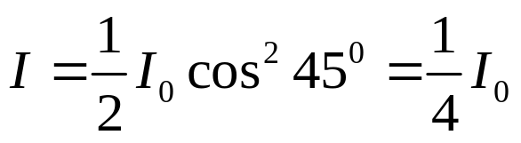
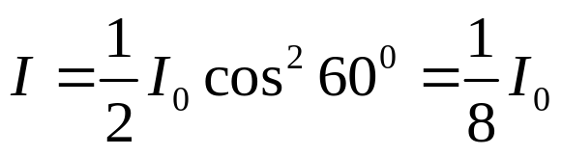
18、一束光强为I₀的自然光垂直穿过两个偏振片，且此两偏振片的偏振化方向成45°角，则穿过两个偏振片后的光强I为
(A) ． (B) I₀ / 4．
(C) I ₀ / 2． (D) I₀ / 2．
20、如果两个偏振片堆叠在一起，且偏振化方向之间夹角为60°，光强为I₀的自然光垂直入射在偏振片上，则出射光强为
(A) I₀ / 8． (B) I₀ / 4． (C) 3 I₀ / 8． (D) 3 I₀ / 4．

Slide 18
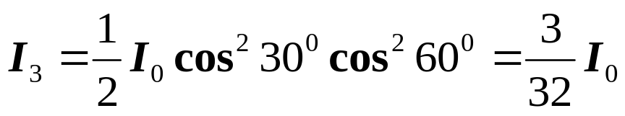
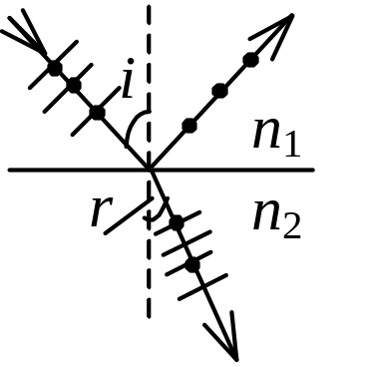
23、三个偏振片P₁，P₂与P₃堆叠在一起，P₁与P₃的偏振化方向相互垂直，P₂与P₁的偏振化方向间的夹角为30°．强度为I₀的自然光垂直入射于偏振片P₁，并依次透过偏振片P₁、P₂与P₃，则通过三个偏振片后的光强为
(A) I₀ / 4． (B) 3 I₀ / 8．
(C) 3I₀ / 32． (D) I₀ / 16．
49、如图所示，一束自然光入射到折射率分别为n₁和n₂的两种介质的交界面上，发生反射和折射．已知反射光是完全偏振光，那么折射角r的值为____________________．
π / 2－arctg(n₂ / n₁)
偏振

Slide 19
51、薄钢片上有两条紧靠的平行细缝，用波长λ＝546.1 nm (1 nm=10⁻⁹ m)的平面光波正入射到钢片上．屏幕距双缝的距离为D＝2.00 m，测得中央明条纹两侧的第五级明条纹间的距离为Δx＝12.0 mm．
(1) 求两缝间的距离．
(2) 从任一明条纹(记作0)向一边数到第20条明条纹，共经过多大距离？
(3) 如果使光波斜入射到钢片上，条纹间距将如何改变？

Slide 20
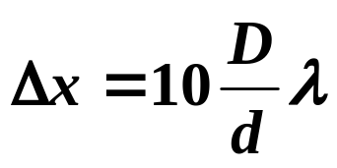
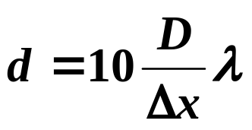
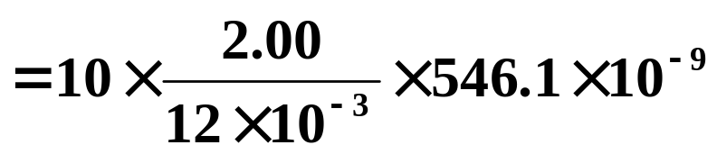
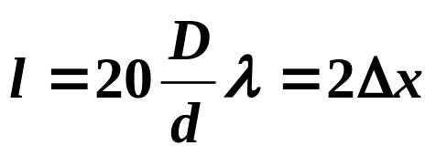
5
4
3
2
1
解：(1)
∵
0
-1
-2
-3
-4
-5
∴两缝间的距离为
＝0.910 (mm)
(2) 共经过20个条纹间距，即经过的距离
＝24 (mm)
(3)
不变

Slide 21
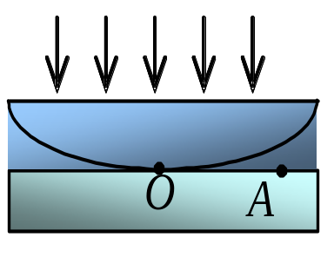
53、图示一牛顿环装置，设平凸透镜中心恰好和平玻璃接触，透镜凸表面的曲率半径是R＝400 cm．用某单色平行光垂直入射，观察反射光形成的牛顿环，测得第5个明环的半径是0.30 cm．
(1) 求入射光的波长．
(2) 设图中OA＝1.00 cm，求在半径为OA的范围内可观察到的明环数目。

Slide 22
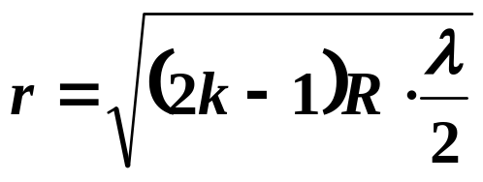
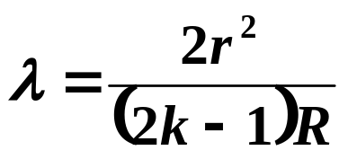


解：(1) 明环半径
∴
＝ 500(nm)
(2)由明环半径公式得
两式相除得

Slide 23


＝50.5
故在OA范围内可观察到的明环数目为50个。

Slide 24
11－16用波长为589nm的钠黄光观察牛顿环。在透镜与平板接触良好的情况下，测得第20个暗环的直径为0.687cm，当透镜向上移动5×10^{－4}cm时，同一级暗环的直径变为多少？

Slide 25
54、用波长为500 nm (1 nm=10⁻⁹ m)的单色光垂直照射到由两块光学平玻璃构成的空气劈形膜上．在观察反射光的干涉现象中，距劈形膜棱边l = 1.56 cm的A处是从棱边算起的第四条暗条纹中心．
(1) 求此空气劈形膜的劈尖角θ；
(2) 改用600nm的单色光垂直照射到此劈尖上仍观察反射光的干涉条纹，A处是明条纹还是暗条纹？
(3) 在第(2)问的情形从棱边到A处的范围内共有几条明纹？几条暗纹？

Slide 26







(1) A处是第三级暗纹中心处，其膜厚度为
解：
∴
＝4.8×10⁻⁵ (rad)
(2)由题义得
∴
即此时A处是第三级明纹中心。
(3) 棱边处仍是暗纹，所以共有三条明纹，三条暗纹。

Slide 27



